Slide 1
Python で体験するベイズ推論 3.1
秋山研究室 学部4年 久保田陸人
2017/11/07

Slide 2
今日の内容
3. MCMC のなかをのぞいてみよう Opening the Black Box of MCMC
3.1. 山あり谷あり、分布の地形
3.1.1. MCMC で地形を探索する
3.1.2. MCMC を実行するアルゴリズム
3.1.3. 事後分布を近似する他の方法
3.1.4. 例題：混合モデルの教師なしクラスタリング
3.1.5. 事後サンプルを混ぜないで
3.1.6. MAP を使って収束を改善
（この章には演習問題は存在しませんでした）

Slide 3
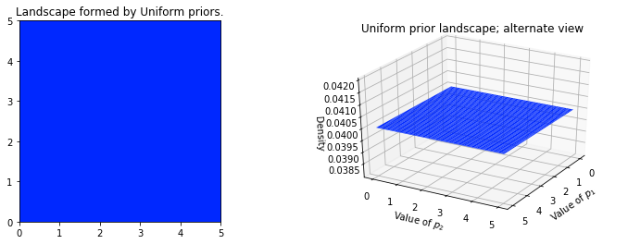
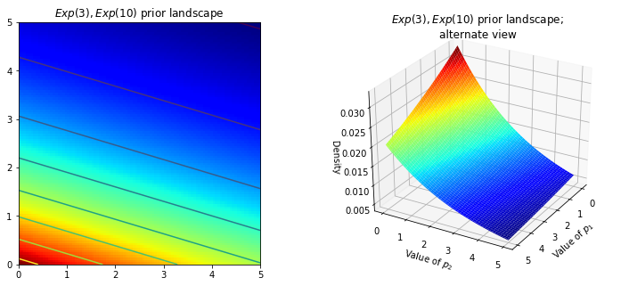
分布の「地形」
未知数 p_1, p_2 に対して
それらの事前分布を
[0, 5] の一様分布としたとき
それらの事前分布を
指数分布としたとき

Slide 4
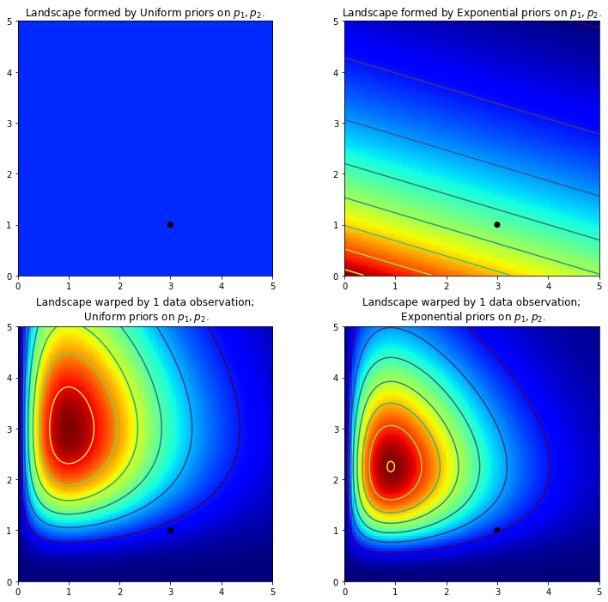
分布の「地形」
事前分布（上）と、観測データがひとつ与えられたときの 事後分布（下）の「地形」
観測データは同じものだが、 事前分布の影響で異なる 事後分布になっている

Slide 5
MCMC とは
マルコフ連鎖モンテカルロ法
モンテカルロ法
シミュレーションや数値計算を乱数を用いて行う手法の総称
よく円周率の近似値とか求めているやつ
マルコフ連鎖
状態の遷移を確率的に行うもの
前の状態から次の状態が決まる
モンテカルロ法は完全にランダムなので、計算コストがかさみ、 精度も向上しない
マルコフ連鎖を定常分布としたサンプリングを行うことで改善

Slide 6
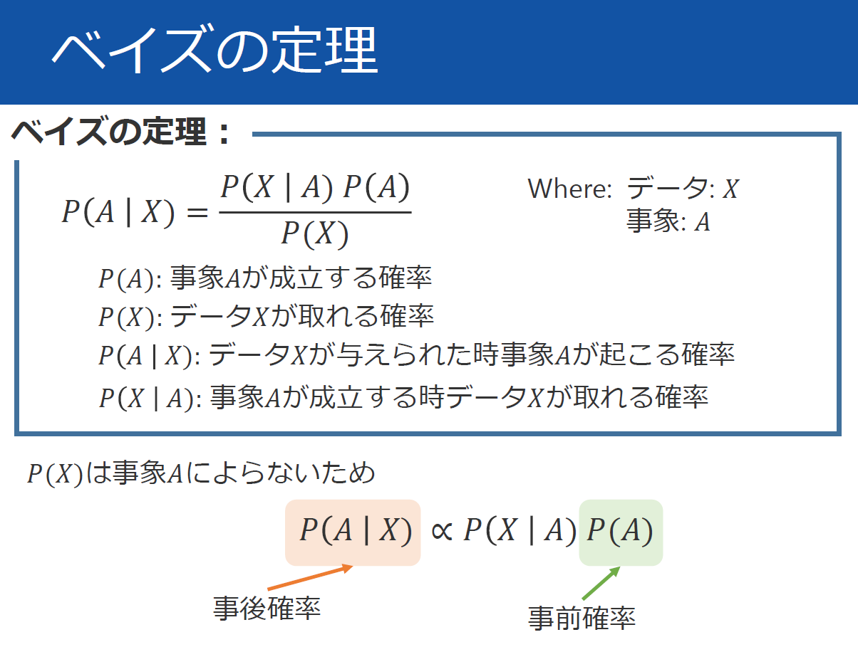
MCMC とは
PyMC では、事前確率から事後確率を求めるのに MCMC を用いている

Slide 7
MCMC とは
乱数なんて使わなくても、計算して導出すればよくない？
→ N 次元空間中の曲面がどんなに起伏に富んでいようとも数式で表さなければならなくなり、これは簡単ではない
計算はできないけど、曲面の起伏が知りたい……
→ そこで乱数！！！
乱択でサンプリングを行うことにより、事後分布を推定できる

Slide 8
MCMC とは
MCMC のアルゴリズムの大まかな概要
1. 現在位置から始める
2. 次に移動する先の位置を提案する
3. その新しい位置がデータ及び事前分布に適しているか、を基準に 新しい位置を受け入れる、または却下する （ここで乱数による選択が発生する）
4. (a) 受け入れたら：新しい位置へ移動し、1. へ戻る (b) 却下したら ：今の位置にとどまり、1. へ戻る
5. 以上を何度も繰り返し、全ての受け入れた位置を返す
移動先の位置の提案方法、位置の取捨判断にはいくつかの 手法があり、PyMC にもいくつか実装されている（らしい）

Slide 9
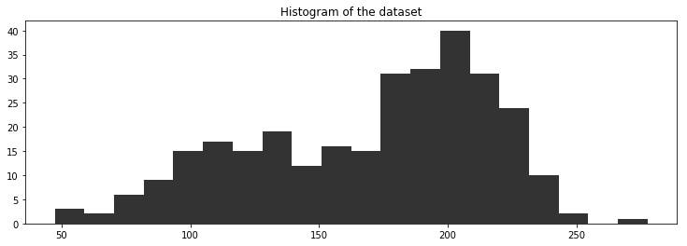
混合モデルの教師なしクラスタリング
以下のヒストグラムで表されるようなデータセットが 与えられる
山が 2 つある
2 つのクラスタに分けられそう

Slide 10
混合モデルの教師なしクラスタリング
以下のようなデータ生成アルゴリズムをモデルとして考える
1. 各データ点において、確率 p でクラスタ 0 を、そうでなければ クラスタ 1 を選択し、i = (クラスタの番号) とする
2. パラメータ μ_i と σ_i の正規分布から値を 1 つサンプリングする
3. 繰り返す
事前分布のパラメータ
p : 0 から 1 の一様分布
μ_0 = 120, μ_1 = 190（データを眺めて得た推定値）
σ_i = 10

Slide 11
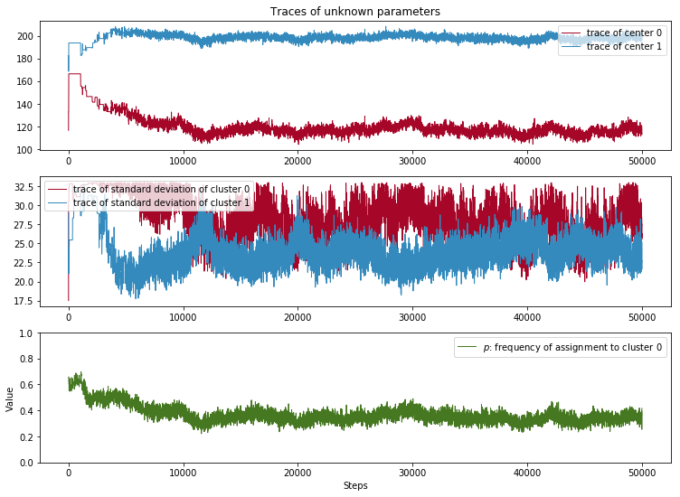
混合モデルの教師なしクラスタリング
MCMC を回した結果
クラスタの中心
標準偏差
クラスタ 0 への
割当頻度 p

Slide 12
混合モデルの教師なしクラスタリング
以下のような性質が見て取れる
軌跡は収束するが、ある一点に収束するのではなく、 ある分布に収束する
最初の数千点は、最終的にほしい分布とは関係がないため、それらは推論に使えないので捨てるべき （この最初の数千点の期間を「バーンイン」と呼ぶ）

Slide 13
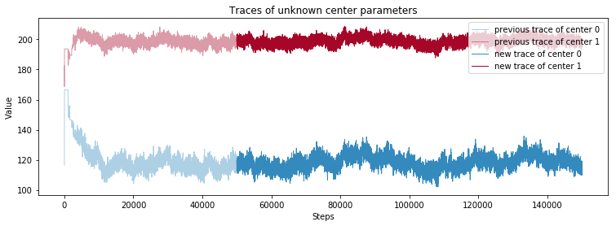
混合モデルの教師なしクラスタリング
さらに 10 万回やった結果

Slide 14
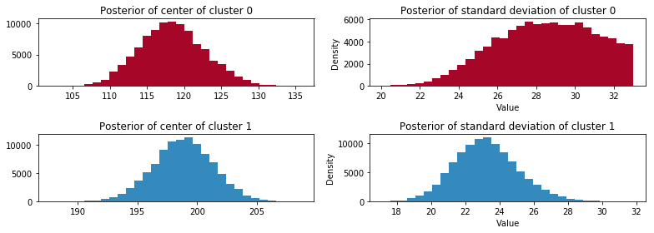
混合モデルの教師なしクラスタリング
各クラスタの中心と標準偏差の事後分布が得られたので、 それをプロット

Slide 15
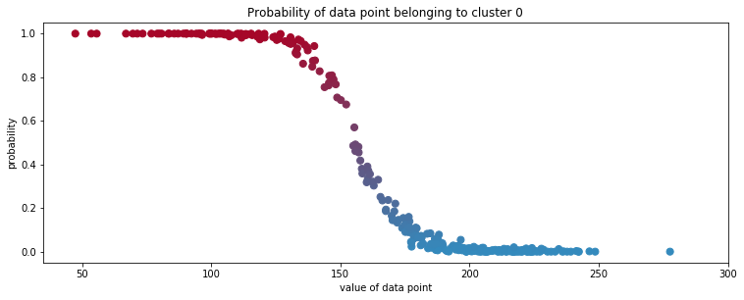
混合モデルの教師なしクラスタリング
事後分布より、各データ点がクラスタ 0 に属する頻度を 推定してプロット

Slide 16
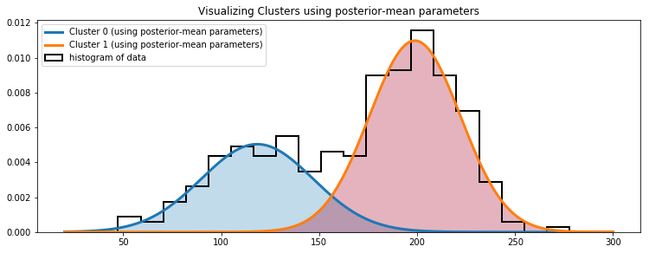
混合モデルの教師なしクラスタリング
得られたのは正規分布のパラメータの分布
できれば、データを最もよく表すある一つの正規分布がほしい
事後分布の平均を用いることで、簡単に良さげなものを 拾うことができる

Slide 17
混合モデルの教師なしクラスタリング
クラスタは得られたが、新たなデータ点が観測されたときに 割り当てられるクラスタの予測はできるだろうか
x = 175 という点がクラスタ 1 に割り当てられる確率は、 x に割り当てられるラベルを L_x とすると P(L_x = 1 | x = 175) となる
このデータを足してもう一度 MCMC を実行すれば推論は可能だが、データが 1 つ追加されるたびに大掛かりな処理が必要になる
しかし「x がクラスタ 1 に属する確率は、クラスタ 0 に属する確率より高いかどうか？」という問題はベイズの定理を用いて式変形を行うことにより比較的簡単に得られる
ここでは式は省略します

Slide 18
MAP について
MAP (maximum a posterior) とは
事後分布のピークのこと
当然それを初期値としてそこからスタートした方が収束が早いし、 バーンインの影響も抑えられる
PyMC には、MAP の位置を求める、または近似するメソッドがある

